Slide 1
处理器体系结构
Ch2指令集体系结构B
—MIPS指令集体系结构与汇编语言入门
(Micro-processor Architecture)

Slide 2
课程回顾-- ISA的作用
ISA在汇编器编写者（CPU软件）和
处理器设计人员（CPU硬件）之间提 供了一个抽象层
人类语言
编程
高级语言
编译器
处理器设计者：依据ISA来设计处理器
处理器使用者（如：写汇编器的牛*程序 员）：依据ISA就知道CPU选用的指令 集，就知道自己可以使用哪些指令以及 遵循哪些规范
汇编语言
汇编器
机器语言
ISA
控制信号
CPU

Slide 3
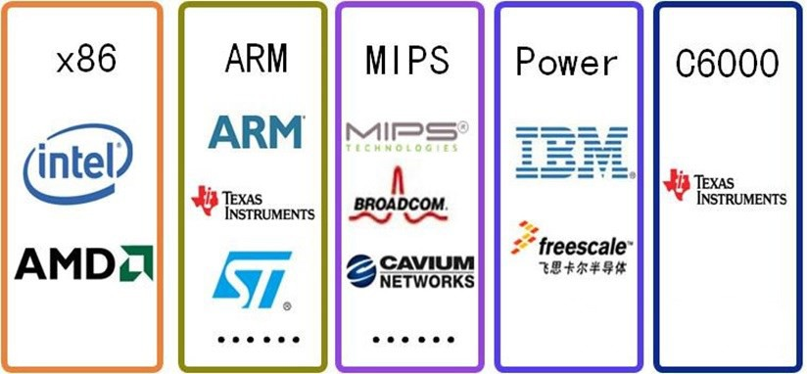
课程回顾--主流的指令集体系结构(ISA)
CISC
RISC

Slide 4
本节课内容： MIPS指令集体系结构与汇编语言入门
中国留学生在国外的高速公路出车祸了，连人带车翻下悬崖，交警赶到后向下喊
话道：“How are you?” 留学生答： “I’m fine，thank you!” 然后交警
走了，留学生就死了。

Slide 5

本节课内容： MIPS指令集体系结构与汇编语言入门
汇编语言：机器指令的助记符，面向机器
汇编指令与机器指令一一对应（伪指令除外）
早期，不同处理器有着不同的汇编语言和汇编器
->程序缺乏可移植性
ISA设计
原则、思想 不同ISA
语法规范
ISA：x86、ARM、MIPS、POWER、…
MIPS指令集体系结构->MIPS汇编语言
学习汇编语言需要“与时俱进”
具体型号 处理器的 汇编指令

Slide 6
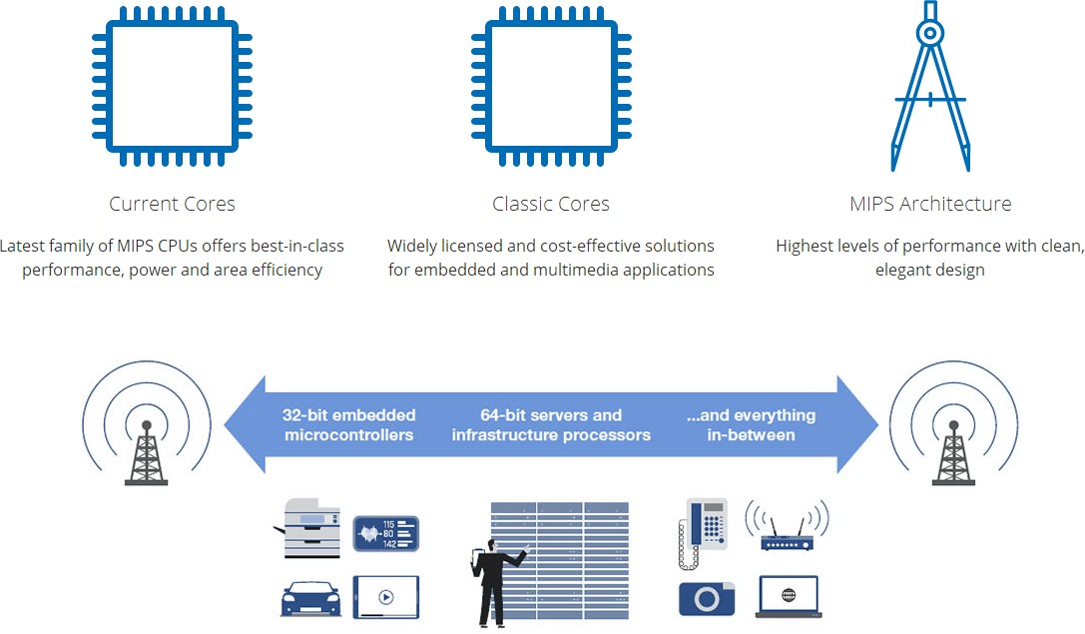

关于MIPS
官网：https://www.mips.com/

Slide 7
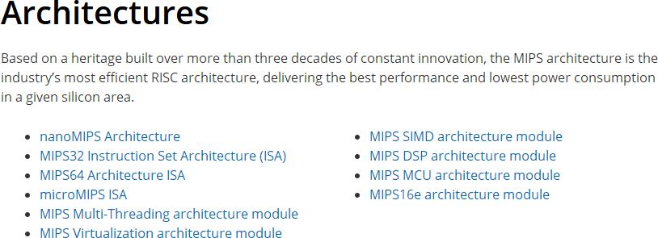

关于MIPS
官网：https://www.mips.com/
度娘了下，MIPS很简单嘛，只有31条指令
->错误！去看看MIPS32和MIPS64的手册

Slide 8
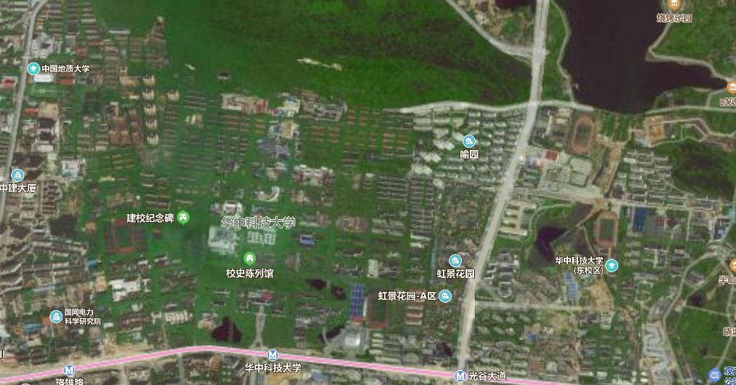


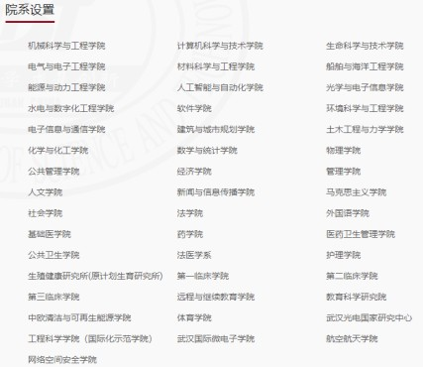
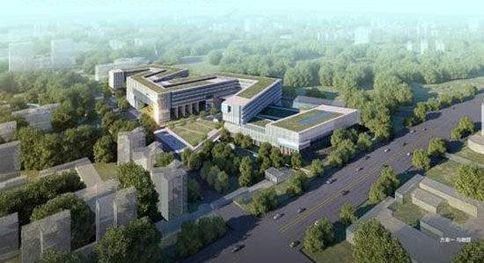
*处理器体系结构的学习方法
如果华中科技大学是一款高性能处理器，如何去了解她？
坐北朝南，依山傍水；左有森林公园，右有光谷中心； 四大工学院之首，素有学在华工的美誉！
下设46个学院，103个本科专业，45个硕士学位授权 一级学科，41个博士学位授权一级学科，39个博士后 科研流动站。。。
由简入深：先有骨骼，再有血肉（天才少年请无视）
得鱼得渔：以MIPS32为鱼，以设计思想为渔
我们将以MIPS32最核心的31条指令，逐步掌握其设计思想、电路实现和优化策略

Slide 9
内容概述
MIPS指令集体系结构与汇编语言入门
MIPS中的操作数
指令在计算机内部的表示
关于存储程序
逻辑运算指令
决策指令

Slide 10
内容概述
MIPS指令集体系结构与汇编语言入门
MIPS中的操作数
指令在计算机内部的表示
关于存储程序
逻辑运算指令
决策指令
寄存器操作数
存储器操作数
立即数操作数

Slide 11
1. MIPS中的操作数--1.1 寄存器操作数
加法与减法，有且仅有三个操作数：两个源操作数、一个目的操作数
指令格式：add rd, rs, rt #rd=rs+rt
其它数值运算的格式同上
设计原则1：简单源自规整
规整可简化电路实现
简单可以在较低的成本下实现高性能
例：以下C程序如何编译？：
f=(g+h)-(i+j);
我们当然可以设计出一条复杂的指令， 一次性完成上述运算，但这会增加复杂 度，且降低指令的使用率
add t0, g, h
add t1, i, j
sub f, t0, t1
->需要频繁地访问存储器！
操作数应当放在哪里？

Slide 12
1. MIPS中的操作数--1.1寄存器操作数
MIPS算术运算指令的操作数必须直接取自寄存器！
MIPS拥有过32×32bit的寄存器（32个字）
编号：0~31
寄存器地址 | 寄存器名称 | 名称含义 |  | 用途
$0 | $zero | Zero |  | 常量0
$1 | $at | Assembler temporary |  | 留给汇编器作临时变量
$2-$3 | $v0-$v1 | Values |  | 子函数调用返回值
$4-$7 | $a0-$a3 | Arguments |  | 子函数调用参数
$8-$15 | $t0-$t7 | Temporaries |  | 存放临时变量(随便用的)
$16-$23 | $s0-$s7 | Saved values |  | 保存变量(子函数调用前后)
$24-$25 | $t8-$t9 | Temporaries |  | 存放临时变量(随便用的)
$26-$27 | $k0-$k1 | Kernel |  | 中断、异常处理保存的参数
$28 | $gp | Global pointer |  | 全局指针
$29 | $sp | Stack pointer |  | 堆栈指针
$30 | $fp | Frame pointer |  | 帧指针
$31 | $ra | Return address |  | 子函数返回地址
设计原则2：越少越快
$t0~$t9
$s0~$s7
寄存器个数<->时钟周期、指令格式位数

Slide 13
1. MIPS中的操作数--1.1寄存器操作数
刚刚的例子：f=(g+h)-(i+j);
假设：f~j分别分配给$s0~$s4，则MIPS指令为：
add t0, g, h
add t1, i, j sub f, t0, t1
add $t0, $s1, $s2
add $t1, $s3, $s4 sub $s0, $t0, $t1
->少量运算可以直接使用寄存器数据，但大量数据存哪儿？

Slide 14
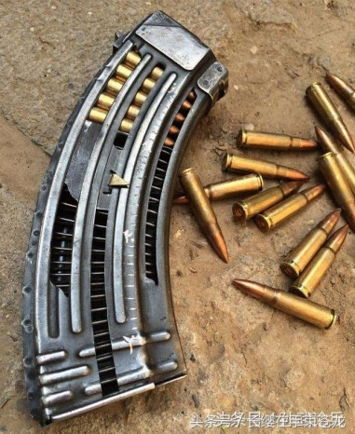
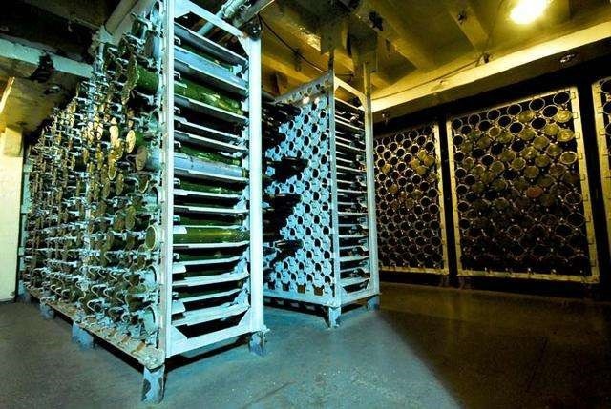
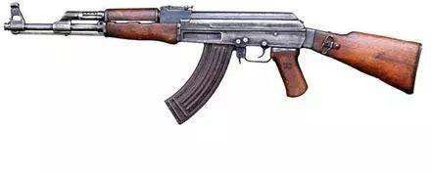

1. MIPS中的操作数--1.2 存储器操作数
寄存器 存储器
数据传送指令：lw、sw
ALU
单位：比特(Bit)?、字节(Byte)?、字(word)?
注意：地址编号必须为4的倍数
寄存器非常宝贵：必须有效地使用寄存器(性能优化)

Slide 15
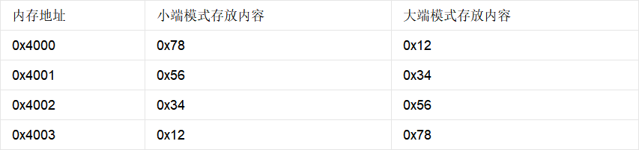
1. MIPS中的操作数--1.2 存储器操作数
大小端问题：如何将一个字存进内存（以0x12345678为例）
MIPS、PowerPC：大端模式存储
x86：小端模式存储

Slide 16
1. MIPS中的操作数--1.2 存储器操作数
例1：C语言代码A[12]=h+A[8]
假设h存于$s2，数列A的基址存于$s3中，则对应的MIPS代码为：
MIPS代码：
指令格式：
lw $t0, 32($s3)
add $t0, $s2, $t0
sw $t0, 48($s3)
lw rt, offset(rs)
sw rt, offset(rs)
思考：32位MIPS体系架构下，最多有多大地址空间？
2^32=4GB (Giga Byte)

Slide 17
1. MIPS中的操作数--1.2 存储器操作数
例2：假设A是一个数组，基址存于寄存器$s3，变量g、h、i分别放在$s1、$s2
$s4中，则将下面的C语言转换为MIPS汇编语言：
g=h+A[i]
获得A[i]的地址： | add | $t1, $s4, $s4
 | add add | $t1, $t1, $t1 $t1, $t1, $s3
将A[i]取到寄存器中： | lw | $t0, 0($t1)
执行加法： | add | $s1, $s2, $t0

Slide 18
1. MIPS中的操作数--1.3 立即数操作数
思考：for循环中的k=k+1如何实现？
lw
add
$t0, AddrConstant4($s1) #假设$s1+AddrConstant4是常量4的存储器地址
$s3, $s3, $t0
->速度慢，且会消耗一个寄存器资源
解决办法：提供立即数加法=> addi $s3, $s3, ？ #?：4
设计原则3：加速常用操作
注意：没有“subi” => addi $s3, $s3, -4

Slide 19
内容概述
MIPS指令集体系结构与汇编语言入门
1. MIPS中的操作数
R型指令
I型指令
暂时不看J型指令
指令在计算机内部的表示
关于存储程序
逻辑运算指令
决策指令

Slide 20
2. 指令在计算机内部的表示--2.1 R型指令
处理器如何解读汇编语句？
op | rs | rt | rd | shamt | funct
6 bits 5 bits 5 bits
op: operation code (opcode) rs: first source register number
rt: second source register number
rd: destination register number shamt: shift amount (00000 for now)
5 bits 5 bits 6 bits
操作码
第一个源操作数寄存器 第二个源操作数寄存器
目的操作数寄存器 位移量（移位指令）
funct: function code (extends opcode) 函数码
“R”：Register，对寄存器进行操作
寄存器命名：
rs：register source rt：register target rd：register destination

Slide 21
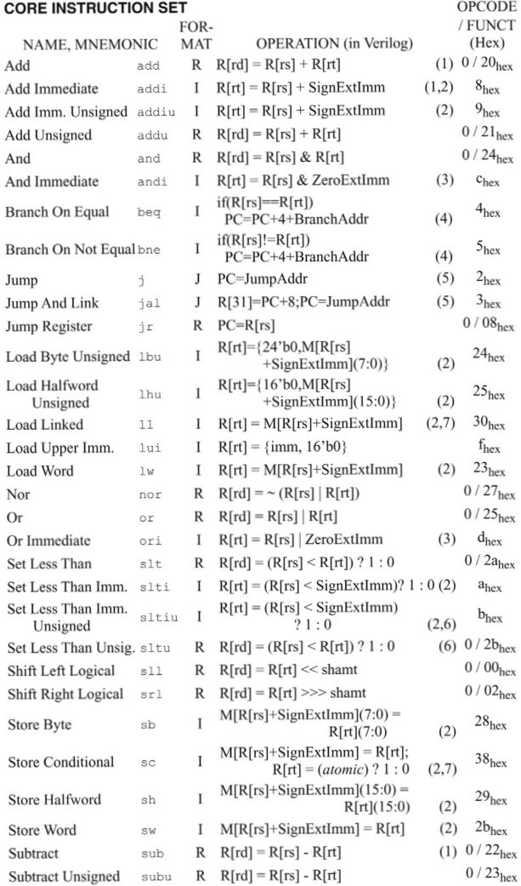
*关于函数码
思考：既然函数码相当于操作码的扩展， 那为什么不把它们合并？（为什么采用6 位操作码+6位函数码，而非12位操作
码？ ）
U2017… M2018… D2016…
想想我们的学号：
这样做更便于译码和加速！

Slide 22

2. 指令在计算机内部的表示--2.1 R型指令
例：指令“add $t0, $s1, $s2”对应的机器码？
op | rs | rt | rd | shamt | funct
6 bits
5 bits
5 bits
5 bits
5 bits
6 bits
0 | $s1 | $s2 | $t0 | 0 | add
0 | 17 | 18 | 8 | 0 | 32
000000 | 10001 | 10010 | 01000 | 00000 | 100000
00000010001100100100000000100000₂ = 02324020₁₆
R型指令的格式是否适合取字？ ：lw rt, 4n(rs)
->新的矛盾：若保持相同指令格式，则需要更长的指令（或变长）

Slide 23
2. 指令在计算机内部的表示--2.2 I型指令
设计原则4：优秀的设计者需要适当的折中
“I”：Immediate，立即数指令
op | rs | rt | constant or address
6 bits 5 bits 5 bits
Constant or address：立即数或地址偏移量 (字节)
16 bits
补码：-2¹⁵~+2¹⁵-1
例：指令“lw $t0, 32($s3)”的机器码？
I型指令的折中：保持指令长度相同，而不同类型的指令采用不同格式；不同格 式的指令显然增加了复杂度，所以让格式尽可能的类似
->处理器可根据op码区分R和I型指令，进而作不同处理
43 | 19 | 8 | 32

Slide 24

2. 指令在计算机内部的表示--2.2 I型指令
例：假设数组A的基址放在$t1中，h放在寄存器$s2中，则
“A[300]=h+A[300]”将如何编译成机器码？
lw $t0, 1200($t1)
add $t0, $s2, $t0 sw $t0, 1200($t1)
Op | Rs | Rt | rd-shamt-funct or constant\address
35 | 9 | 8 | 1200
0 | 18 | 8 | 8 | 0 | 32
43 | 9 | 8 | 1200
100011 | 01001 | 01000 | 0000 0100 1011 0000
000000 | 10010 | 01000 | 01000 | 00000 | 100000
101011 | 01001 | 01000 | 0000 0100 1011 0000

Slide 25

下列MIPS指令是什么含义？
习题
00000010001010010101000000100000
华中科技大学光学与电
子信息学院

Slide 26
内容概述
MIPS指令集体系结构与汇编语言入门
1. MIPS中的操作数
程序兼容性
冯诺依曼架构
哈佛架构
混合式架构
指令在计算机内部的表示
关于存储程序
逻辑运算指令
决策指令

Slide 27
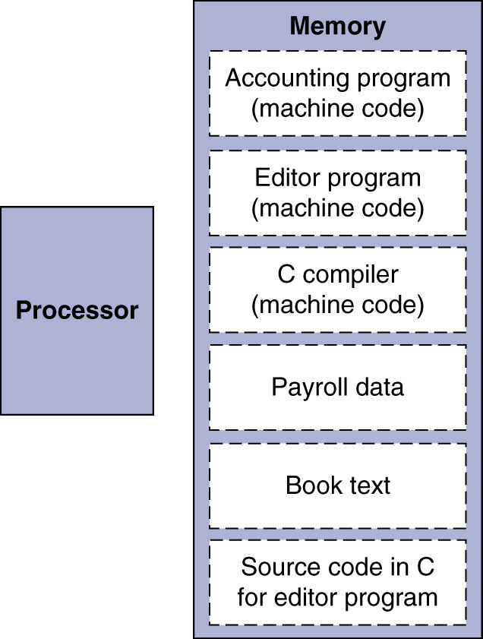
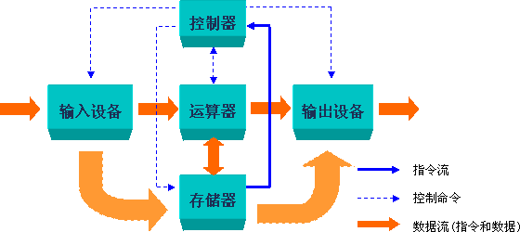
3. 关于存储程序
1945年6月，冯诺依曼提交了著名的“关于EDVAC的报告草案”，提出“存储程序”的
思想，定义EDVAC为五个部分：运算单元、控制单元、存储单元、输入单元、输出单元
指令与数据一样，都用二进制表示，都存储在内存里 程序可以生成程序（比如编译器）

Slide 28
3. 关于存储程序--3.1 程序兼容性
二进制兼容：编译后的程序可以在相同ISA的其他处理器上运行
（相同的二进制代码，无需重新编译）
源代码兼容：相同的源代码，编译后可以在其他处理器上运行

Slide 29
3. 关于存储程序--*向下兼容与向上兼容
Backward compatibility is a property of a system, product, or technology that allows for interoperability with an older legacy system, or with input designed for such a system.
有什么缺点？
Forward compatibility is a design characteristic that allows a system to
accept input intended for a later version of itself.

Slide 30
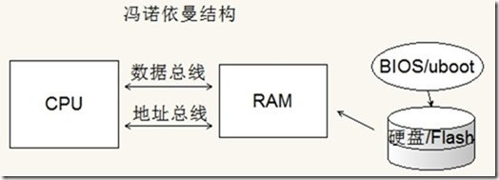
3. 关于存储程序--3.2 冯诺依曼架构
优点:
指令和数据区大小可调，提高存储 器利用率；
可以把指令当作数据处理，便于修
改指令值和软件升级；
（双刃剑：由于程序与数据具有一样 的读写权限，所以出BUG时很容易死 机）
总线和控制简单，成本低；
外设要求低（只需一个存储器和相
应的总线）
冯.诺伊曼结构：将程序指令存储器和数据存储
器合并在一起的计算机架构
劣势:
不便于流水线，降低CPU效率：读 指令时不能操作数据，操作数据时 不能读指令；
指令和数据的宽度必须相同；

Slide 31
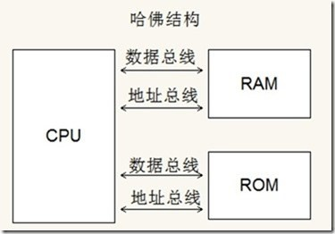
3. 关于存储程序--3.3 哈佛架构
优点：
便于流水线，操作数据的同时可进 行取指；（按顺序执行时效果最好， 如果程序跳来跳去，那也没什么好 处，因此哈佛架构适合任务单调， 而需要高速执行的CPU）
指令和数据不会互相干扰，程序出
bug时还能够顺序执行；
哈佛结构(Harvard architecture)：将 程序指令储存和数据储存分开的计 算机架构
劣势：
难以修改指令，不便于软件升级；
存储器利用率低；
总线多，结构复杂，成本高；
外设要求高，不便于外围存储扩展；
适合单片机、DSP等嵌入式系统

Slide 32
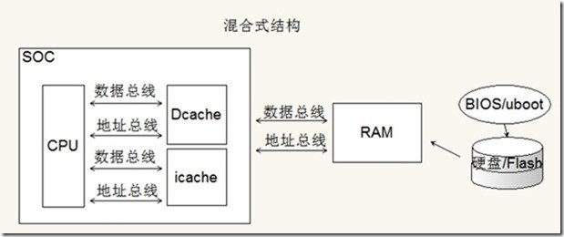
3. 关于存储程序--3.4 混合式架构
这种结构就是目前ARM的结构，将两 种结构扬其长，避其短。其中，芯片内 部的cache，表示高速缓存。Dcache 用来缓存部分代码，icache用来缓存部 分数据。只有需要改变时，cache才会 到RAM中加载新的数据。所以大部分 时间CPU都是通过哈佛结构和cache
（高速缓存）通讯，这个速度是非常快
的～～
这样在芯片外部，利用冯诺依曼结构， 节省了外部的PCB走线资源。
内部采用哈佛，外部采用冯诺依曼的混合式架构

Slide 33
3. 关于存储程序
思考：冯诺依曼架构和哈佛架构（或混合架构）与指令集架构有什么关系？

Slide 34
3. 关于存储程序--3.4 程序存储方式与ISA的关系
理论上将，任何指令集都可以采用冯诺依曼或哈佛结构实现
但它们又有一定的关联性（考虑流水线的实现、性能优化）
指令集架构 内核（物理实现）
x86, x64
ARMv1
Intels、AMDs
ARM1
冯诺依曼
ARMv2
ARM2
ARMv3
ARM6系列
ARMv4
ARM7系列、部分ARM9
部分ARM9 ARM10系列 ARM11系列
ARMv5
ARMv6
哈佛架构/混合式
内核决定了与Cache的接口， 从而决定是否区分指令 Cache和数据Cache
ARMv7
Cortex系列(A,R,M)
MIPS32
MIPS M14K, 龙芯系列，OpenMIPS
大多数DSP
实际上，一种ISA在设计的时候就必须考虑程序存储的影响，设计出的指令集也必然有一定的倾向性

Slide 35
内容概述
MIPS指令集体系结构与汇编语言入门
MIPS中的操作数
指令在计算机内部的表示
关于存储程序
逻辑运算指令
决策指令
位移指令
按位与
按位或
按位取反

Slide 36
4. 逻辑运算指令
Operation | C | Java | MIPS
Shift left | << | << | sll
Shift right | >> | >>> | srl
Bitwise AND | & | & | and, andi
Bitwise OR | | | | | or, ori
Bitwise NOT | ~ | ~ | nor
可用于对数据的位操作
华中科技大学光学与
电子信息学院

Slide 37
4. 逻辑运算指令--4.1位移指令
sll：shift left logical 左移并补0 srl：shift right logical 右移并补0 shamt：左/右移的位数
指令格式：sll/srl
rd, rt, shamt
例：sll $t2, $s0, 4
#reg $t2=reg $s0<<4bits
思考：能不能将位移指令“塞”进R型指令格式？
可以，位移指令属于R型：
op | rs | rt | rd | shamt | funct
6 bits
5 bits
00000
5 bits
5 bits 5 bits 6 bits
--“简单源于规整”

Slide 38
4. 逻辑运算指令--4.2按位与
and：按位与 andi：立即数按位与
指令格式：and rd, rs, rt （R型）
指令格式：andi rt, rs, immediate （I型）
可用于对字的位操作，如：
and $t0, $t1, $t2
$t2
$t1
$t0
0000 0000 0000 0000 000 | 0 110 | 1 1100 0000
0000 0000 0000 0000 00 | 11 110 | 0 0000 0000
0000 0000 0000 0000 000 | 0 110 | 0 0000 0000

Slide 39
4. 逻辑运算指令--4.3按位或
or：按位或 指令格式：or rd, rs, rt ori：立即数按位与
（R型）
指令格式：ori rt, rs, immediate
（I型）
可用于对字的位操作，如：
or $t0, $t1, $t2
$t2
$t1
$t0
0000 0000 0000 0000 000 | 0 110 | 1 1100 0000
0000 0000 0000 0000 00 | 11 110 | 0 0000 0000
0000 0000 0000 0000 00 | 11 110 | 1 1100 0000

Slide 40
4. 逻辑运算指令--4.4按位取反
是否需要设置指令NOT？
由于：a NOR b == NOT ( a OR b )
指令格式： nor rd, rs, rt （R型） 如： nor $t0, $t1, $zero
所以，可用NOR实现NOT
$t1 0000 0000 0000 0000 0011 1100 0000 0000
$t0 1111 1111 1111 1111 1100 0011 1111 1111
Nor的主要功能就是按位取反，常数在nor中用得很少，所以没有“nori”
--“简单源于规整”

Slide 41
内容概述
MIPS指令集体系结构与汇编语言入门
MIPS中的操作数
指令在计算机内部的表示
关于存储程序
逻辑运算指令
决策指令

Slide 42
5. 决策指令
计算机有别于计算器的关键----分支
beq rs, rt, L1 bne rs, rt, L1
#如果$rs==$rt，则跳转至L1处 #如果$rs!=$rt，则跳转至L1处
(branch on equal) (branch on not equal)
指令格式： beq rs, rt, immediate
bne rs, rt, immediate
跳转至?： 若为直接寻址，则范围很小
PC相对寻址：
PC+4+(符号位扩展且左移两位的立即数)
->加速大概率事件！
分支范围：相对下一条指令的±2¹⁵个字，可满足几乎所有的循环和if语句跳转
MIPS对所有条件分支都使用PC相对寻址，可以跳转到比较近的分支地址
跳得远，超过±2¹⁵（相对PC+4）怎么办？

Slide 43
5. 决策指令
j L1 #无条件跳转至L1处
j address
R型：
I型： J型：
op(6) | rs(5) | rt(5) | rd(5) | shamt(5) | funct(6)
op(6) | rs(5) | rt(5) | constant or address(16)
op(6)
address(26)
高4位 | 中间26位 | 低2位
保持不变 | 替换 | 00
寻址范围：0~2²⁶个字（256MB）
J型指令：j、jal
跳转超过256MB范围怎么办？
->地址放在寄存器中

Slide 44
5. 决策指令
思考：如果分支跳转超过PC相对寻址范围怎么办？
beq $s0, $s1, L1
bne $s0, $s1, L2
j L1
L2: …
“j”指令完成跳转

Slide 45
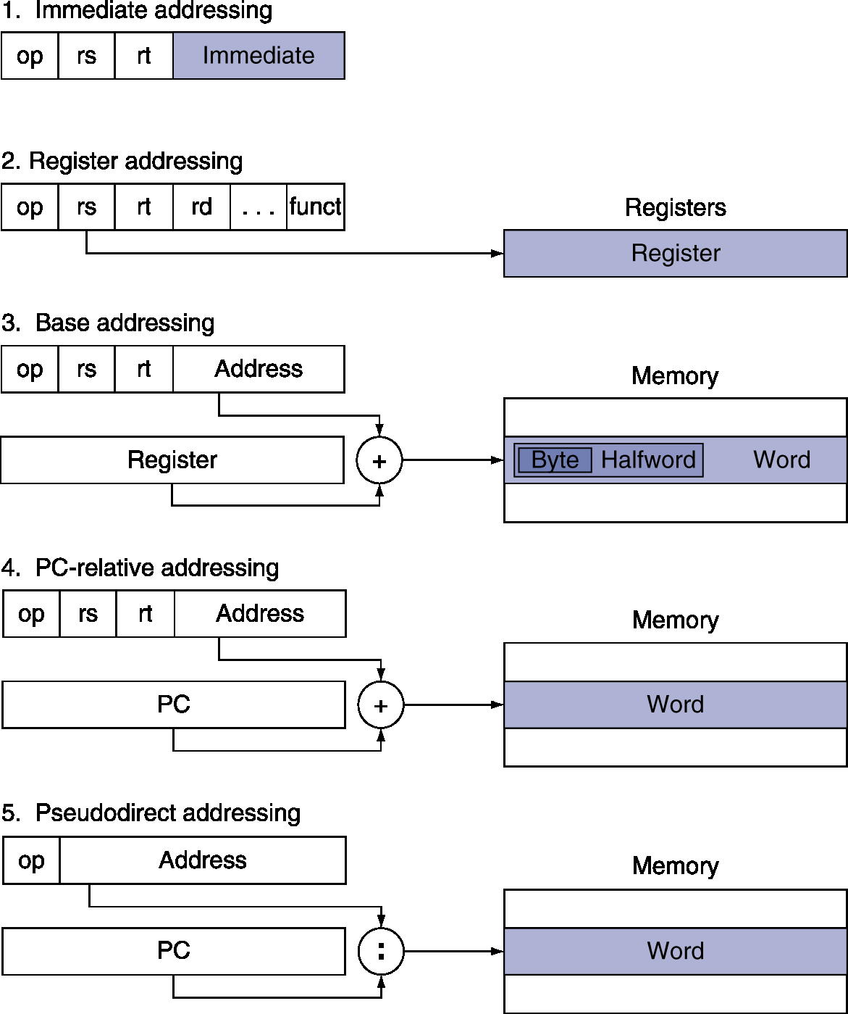
5. 决策指令—*MIPS寻址方式总结
MIPS提供了5种寻址方式：
1、立即数寻址
操作数是指令中的立即数
2、寄存器寻址
操作数是寄存器中数据
3、基址寻址
立即数+寄存器值
4、PC相对寻址
地址是PC+4+左移的16位立即数
5、伪直接寻址
地址为PC高位+左移的26位立即数

Slide 46
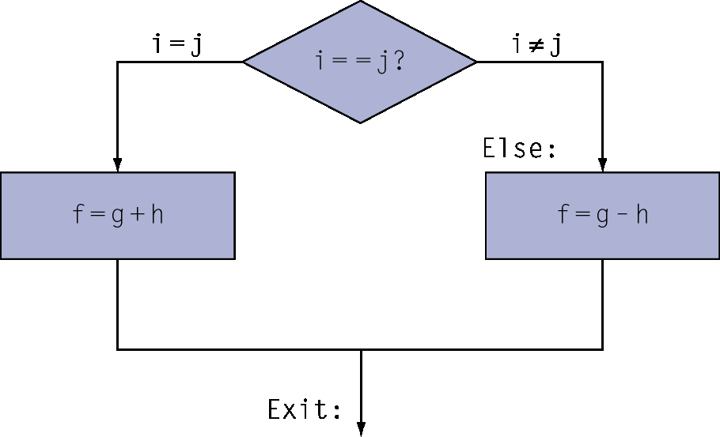
5. 决策指令
例：C 代码:
if (i==j)f = g+h; else f = g-h;
f, g, .., j分别保存在$s0, $s1, …
编译后的 MIPS 代码:
bne $s3, $s4, Else add $s0, $s1, $s2
j Exit
$s4
Else:
Exit:
sub $s0, $s1, $s2
…

Slide 47
5. 决策指令
例：C 代码:
while (save[i] == k) i += 1;
i 保存在$s3, k 保存在$s5, save的基址保存在$s6
编译后的MIPS代码:
Loop: sll $t1, $s3, 2
add $t1, $t1, $s6
# 计 算 4*i #$t1：save[i]的位置 #$t0：save[i]的值
lw $t0, 0($t1)
bne $t0, $s5, Exit
addi $s3, $s3, 1 j Loop
…
#i=i+1
Exit:

Slide 48
5. 决策指令
扩展：如果Loop的位置在内存80000处，那么这段代码对应的机器码是？
编译后的MIPS代码:
Loop: sll $t1, $s3, 2
add $t1, $t1, $s6
lw $t0, 0($t1)
80000
0
0
19
9
2
0
80004
0
9
22
9
0
32
80008
35
9
8
0
bne $t0, $s5, Exit
addi $s3, $s3, 1 j Loop
…
80012
5
8
21
2
80016
8
19 19
1
80020
2
20000
Exit:
80024
…

Slide 49
5. 决策指令--基本块
基本块：不包含分支和标签的的指令序列（头部有标签；尾部是分支指令）
编译器首先要将程序划分为若干基本块
先进的处理器可以对基本块的执行进行加速
指令执行的“高速公路”

Slide 50
5. 决策指令--更多决策指令
slt: set on less than (如果小于成立，则将结果置1，否则置0)
例：slt rd, rs, rt #如果rs<rt，则rd=1；否则rd=0 slti: set on less than immediate
例：slt rt, rs, constant #如果rs<constant，则rt=1；否则rt=0
与beq、bne结合，用于实现判定==、!=、<、<=、>、>=：
slt $t0, $s1, $s2 # if ($s1 < $s2) bne $t0, $zero, L # branch to L
简单性原则：MIPS没有提供“blt”、“bge”指令
->好的折中设计

Slide 51
5. 决策指令--更多决策指令
对于无符号数，有：sltu、sltiu
例：
$s0 = 1111 1111 1111 1111 1111 1111 1111 1111
$s1 = 0000 0000 0000 0000 0000 0000 0000 0001
slt $t0, $s0, $s1 # signed
执行结果：–1 < +1 $t0 = 1 sltu $t0, $s0, $s1 # unsigned
执行结果：+4,294,967,295 > +1
$t0 = 0

Slide 52
MIPS指令集体系结构与汇编语言
小结
MIPS中的操作数
指令在计算机内部的表示
关于存储程序
逻辑运算指令
决策指令

Slide 53
课后作业
画出MIPS处理器中R型I型和J型指令的机器码格式，
并说明每个字段的含义和用途。

